Slide 1
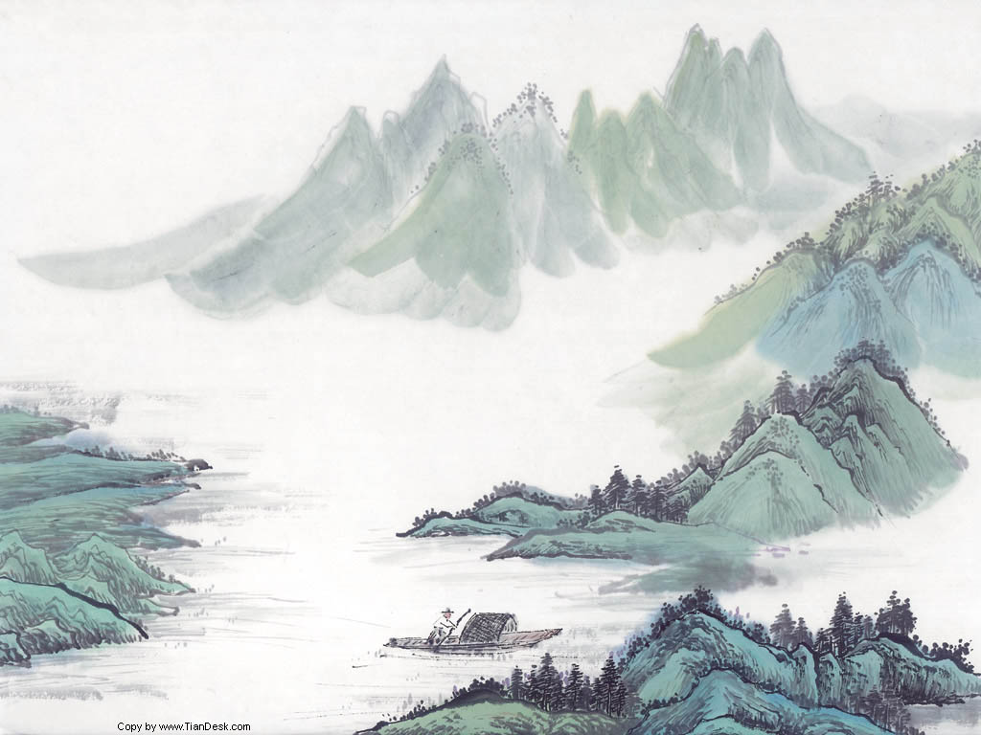



大道之行也
大道之行也
《礼记》

Slide 2


儒家学派代表人物
孔子

Slide 3
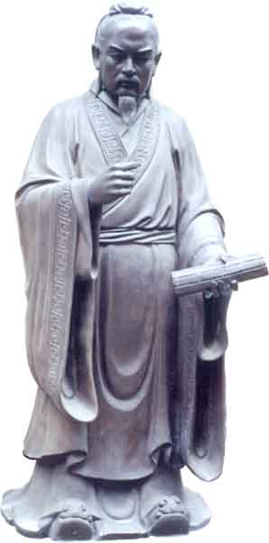
孟子
孟子，名轲，字子舆，生于战国时代，代表作《孟子》。他被公认为孔子儒家学说最具影响力的继承人，被誉为“亚圣”。
极力主张王者以仁义治理天下，认为使百姓得以温饱与教育才是国家强盛之本。提出的“老吾老，以及人之老；幼吾幼，以及人之幼。”就是对“不独亲其亲，不独子其子“的解说 。

Slide 4
写作背景
本文是《礼记·礼运》开头部分里的一段话，主旨是阐明理想中的“大同”社会的基本特征。原文此前还有一段文字记述孔子说这番话的来由，照录如下：
昔者仲尼与于蜡宾（参加国君在年终举行的祭典，蜡，读zhà），事毕，出游于观（读guàn，宫门外两旁的台楼）之上，喟然而叹，仲尼之叹，盖叹鲁也（意思是鲁国已经丧失了国礼）。言偃（即子游，孔子的学生）在侧，曰：“君子何叹？”(孔子何叹？)孔子曰：“大道之行也，与三代之英（夏、商、周、三代的英贤），丘未之逮也（因出生晚，未能赶上）而有志焉。”

Slide 5
从这段文字可以看出，孔子是因为生活在变乱纷乘的春秋末期，迫切希望出现一个太平盛世，所以有这番言论。

Slide 6
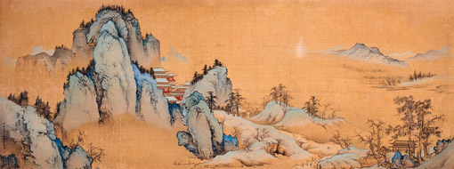
教学目标：
1、掌握相关文言词，疏通文意‘背诵课文
2、了解“大同”社会的思想意义。

Slide 7
正音:
1天下为公wéi 2选贤与能 jǔ
3讲信修睦mù 4矜 guān
5男有分fèn 6货恶其弃于地也wù

Slide 8
大道之行也
大道之行也，天下为公，选贤与（jǔ）能，讲信修睦。故人不独亲其亲，不独子其子，使老有所终，壮有所用，幼有所长（zhǎnɡ），矜（ɡuān）、寡、孤、独、废疾者皆有所养，男有分（fèn），女有归。货恶（wù）其弃于地也，不必藏于己；力恶（wù ）其不出于身也，不必为己。是故谋闭而不兴，盗窃乱贼而不作，故外户而不闭，是谓大同。

Slide 9
重点词语
指儒家推崇的上古时代的政治制度。
大道：
为：
选
贤：
与：
能：
讲：
修：
大道之行也，天下为公。选贤与能，讲信修睦。
是。
选拔。
译文：在大道施行的时候，天下是人们所共有的，选拔推举品德高尚、有才干的人，讲求诚信，培养和睦气氛。
品德高尚。
jǔ，同“举”，选拔，举荐。
有才能的人
讲求
培养

Slide 10
重点词语
故人不独亲其亲，不独子其子，使老有所终，壮有所用，幼有所长，矜、寡、孤、独、废疾者皆有所养，男有分，女有归。
第一个“亲”，动词，以……为亲；第二个“亲”，父母。下文“子其子”中的第一个“子”，动词，“以……为子女”，第二个“子”，子女。
①亲：
子：
②矜：
③寡：
④孤：
⑤独：
⑥分：
⑦归：
译文：因此人们不单敬爱、奉养自己的父母，不单疼爱、抚育自己的子女，要使老年人能有终老的保障，中年人能为社会效力，幼童能顺利地成长，使老而无妻的人、老而无夫的人、幼年丧父的孩子、老而无子的人、残疾而不能做事的人都能得到供养。男子要有职业，女子要及时婚配。
通“鳏”，老而无妻的人
老而无夫的人
幼而无父的人
老而无子的人
职分，指职业、职守
女子出嫁

Slide 11
重点词语
货恶其弃于地也，不必藏于己；力恶其不出于身也，不必为己。
①恶：
wù，憎恶
译文：财物，厌恶把它扔在地上，但（之所以厌恶）不一定是因为想要据为己有。力气，厌恶它不出于自己，但（愿意自己多出力）不一定是为了自己的私利。

Slide 12
重点词语
是故谋闭而不兴，盗窃乱贼而不作，故外户而不闭。是谓大同。
①是故：
②谋闭：
③乱贼：
④作：
⑤外户：
⑥闭：
⑦大同：
因此，所以
图谋之心闭塞
作乱害人
译文：因此，图谋之心闭塞而不会兴起，盗窃、作乱害人的事情不发生，所以（家家户户）都只是把门从外面带上而不是从里面闩上。这就叫作“大同”社会。
兴起
从外面把门带上
用门闩插上
指理想社会；同，有“和、平”的意思。

Slide 13
字词积累
通假字
选贤与（jǔ）能：
与：同“举”，推举，选举
矜（guān）、寡、孤、独、废疾者：
矜：同“鳏”。老而无妻的人。

Slide 14
◆古今异义
①大道之行也
古义：指儒家推崇的上古时代的政治制度。
今义：宽阔的路
②男有分，女有归
古义：女子出嫁
今义：返回，回归，回到本处

Slide 15
◆一词多义
不独亲其亲
不独亲其亲
以……为亲
亲
父母
不独子其子
不独子其子
以……为子
子
子女

Slide 16
天下为公
不必为己
此人一一为具言所闻
为宫室、器皿、人物
相当于“是”
为了
为
对、向
做，这里指雕刻

Slide 17
◆词类活用
1、故人不独亲其亲
（亲）动词作意动用法，以……为亲，奉养。
2、不独子其子
（子）名词作意动用法，以……为子，抚养。
3.选贤举能：
（贤） 形容词作名词，品德高尚的人。
(能) 形容词作名词，才干出众的人。

Slide 18

文言句式
判断句
天下为公
“为”表判断

Slide 19
◆成语积累
鳏寡孤独
指没有劳动力又没亲属供养的人。
物尽其用
指充分利用资源，一点不浪费。
夜不闭户
形容社会安宁，风气良好。

Slide 20

问题探究
1.本文是从哪几个方面来说明“大同”社会的特征的？

Slide 21
全文结构：
全文可分三层：
第一层（第一、二句话）对“大同”社会的纲领性说明。
“大同”社会的基本特征。
第二层（第三至四句话）
1 .人人都能受到全社会的关爱
2.人人都能安居乐业
3.货尽其用，人尽其力
第三层（第五、六句话）全文的总结语。

Slide 22
大道之行也
天下为公
政治制度的本质：（ ）
政治领袖的产生：（ ）
社会氛围： （ ）
伦理观念：人不独（ ），不独（ ）。
社会环境：1）老有所（ ）2）壮有所（ ）3）幼有所（ ）4）（ ）皆有所养 5）男有（ ），女有（ ）
经济观念：
1）货，恶其（ ），不必（ ）
2）力，恶其（ ），不必（ ）
治安情况：（ ）而不兴，盗窃乱贼而不作，故（ ）而不闭。
选贤与能
讲信修睦
亲其亲
子其子
终
用
长
是谓大同
矜 、 寡 、 孤 、 独 、 废疾者
分
归
弃于地也
藏于己
不出于身也
为己
谋闭
外户

Slide 23
大道指什么？大同指什么？
大道，指儒家推崇的上古时代的政治制度；
大同，可以理解为儒家的理想社会或人类社会的最高阶段。
大道之行也，是指执政者施行大道，则老百姓便可以生活在安定、和平的大同社会。

Slide 24
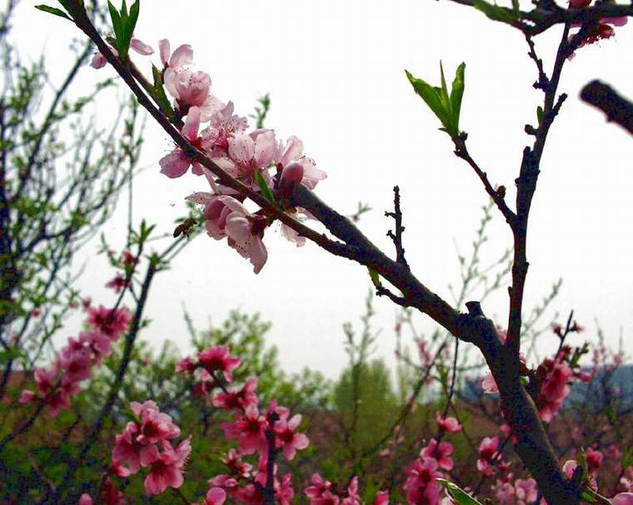
大同社会与陶渊明描绘的那个“世外桃源”有没有相似的地方？

Slide 25
有。“世外桃源”的境界是根据“大同”社会的体制构想出来的，是艺术地再现“大同”社会的生活风貌。

Slide 26
土地平旷，屋舍俨然，有良田美池桑竹之属。阡陌交通，鸡犬相闻。其中往来种作，男女衣着，悉如外人。黄发垂髫，并怡然自乐。 ……便要还家，设酒杀鸡作食……余人各复延至其家……
大道之行也，天下为公，选贤与能，讲信修睦。故人不独亲其亲，不独子其子，使老有所终，壮有所用，幼有所长，矜、寡、孤、独、废疾者皆有所养，男有分，女有归。货恶其弃于地也，不必藏于己；力恶其不出于身也，不必为己。是故谋闭而不兴，盗窃乱贼而不作，故外户而不闭，是谓大同。

Slide 27
拓展延伸
“大同”是一个儒家的理想的社会，这个理想社会在小生产的基础上不可能成为现实，但两千多年以来它一直是许多进步思想家和社会改革家所向往的目标。你知道有哪些历史人物为此而呼吁过、奋斗过？

Slide 28

尽管这样的理想社会在当时的社会条件下不可能成为现实，但它却成为我国社会思想史上的一份宝贵财富，两千多年来一直成为许多思想家和改革家所追求的理想“桃源”。其思想意义极为深远。
拓展延伸
如洪秀全、梁启超、谭嗣同、孙中山、林觉民等历史人物为此而呼吁过、奋斗过,谈谈他们的故事如何？

Slide 29
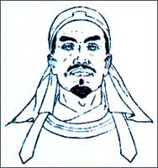
“有饭同吃，有衣同穿，有田同耕，有钱同使；无处不保暖，无处不均匀。”
——洪秀全
洪秀全领导了近代史
上最大的农民起义。

Slide 30

康有为的大同梦
康有为的《大同书》，力主“以新知益旧学”的他，用一个19世纪末先知先觉者全部的想象力描绘了一个中国的“大同梦”。
今欲致大同，必去人之私产而后可：凡农工商之业，必归之公(财产公有，按劳分配，人人劳动，人人平等)。去级界平民族，去家界为天民，去种界同人类，破国界合大地(无邦国，无帝王，人人相亲，天下大同)。

Slide 31
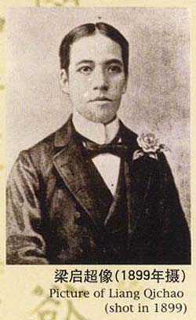
梁启超简介
梁启超(1873-1929) 中国资产阶级启蒙思想家，政治活动家、教育家、学术大师。是位爱国主义者、世界名人。1890年梁启超拜康有为为师，求学于万木草堂，受康有为的影响锐意维新。参与“公车上书”。

Slide 32
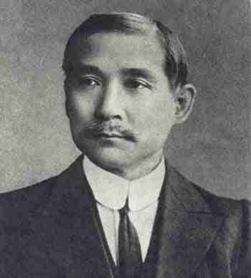
民族、民生、民权
——孙中山

Slide 33
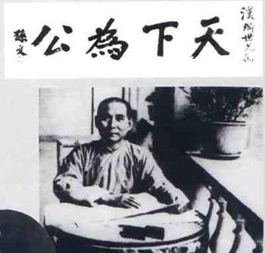
自1905年11月《民报》问世，孙中山开始系统宣传资本主义民主革命的思想，他自己也在创刊号上提出了由民族、民权、民生构成的“三民主义”，正式完成了他对“民主梦”的一个比较完满的构想。

Slide 34
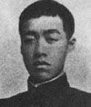
与妻诀别书
林觉民
1911年4月24日
林觉民
仁者老吾老以及人之老，幼吾幼以及人之幼。
亦以天下人为念，当亦乐牺牲吾身与汝身之福利，为天下人谋永福也。

Slide 35
与妻诀别书
1911年4月24日
林觉民
仁者老吾老以及人之老，幼吾幼以及人之幼。
亦以天下人为念，当亦乐牺牲吾身与汝身之福利，为天下人谋永福也。

Slide 36
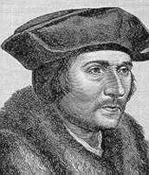
莫尔
《乌托邦》的作者，16世纪英国de大法官,乌托邦描绘了一个公社式的社会，它并不强求一致，但却通过明显可见的公正制度而达到全体一致”，财产公有，人人平等，这是《乌托邦》的一个基本观点，正如正义是贯穿《理想国》的内在精神，公平则是《乌托邦》的核心理念, 莫尔以公平的理念构筑乌托邦的社会制度。

Slide 37

马克思伟大的思想家
他和思格斯共同创立的马克思主义学说，提出社会主义和共产主义伟大的理想的社会形式。
中国共产党章规定：党的最终目标，是实行共产主义的社会制度，认为资本主义最后必然发展为共产主义社会。
“各尽所能，按需分配”是共产主义的社会制度的基本概念。

Slide 38
唐太宗论止盗
上与群臣论止盗。或请重法以禁之，上哂①之曰“民之所以为盗者，由赋繁役重，官吏贪求，饥寒切身，故不暇顾廉耻耳。朕当去奢省费，轻徭薄赋，选用廉吏，使民衣食有余，则自不为盗，安用重法邪!”自是数年之后，海内升平，路不拾遗，外户不闭，商旅野宿②焉。
（司马光)
【注释】①晒(shěn)微笑。②野宿：在郊外露宿

Slide 39
孔子过泰山侧，有妇人哭于墓者而哀。夫子式而听之。使子路问之曰：“子之哭也，一似重有忧者。”而曰：“然。昔者吾舅死于虎，吾夫又死焉，今吾子又死焉！”夫子曰：“何为不去也？”曰：“无苛政。”夫子曰：“小子识之，苛政猛于虎也。”
孔子路过泰山脚下，有一个妇人在墓前哭得很悲伤。孔子扶着车前的横木听妇人的哭声，让子路前去问那个妇人。子路问道：“您这样哭，实在像连着有了几件伤心事似的。”（妇人）就说：“没错，之前我的公公被老虎咬死了，后来我的丈夫又被老虎咬死了，现在我的儿子又死在了老虎口中！”孔子问：“那为什么不离开这里呢？”（妇人）回答说：“（这里）没有残暴的政令。”孔子说：“年轻人要记住这件事，苛刻残暴的政令比老虎还要凶猛可怕啊！”

Slide 40
齐大饥。黔敖为食于路，以待饿者而食之。有饿者蒙袂辑屦（méng mèi jí jù） ，贸贸然来。黔敖左奉食，右执饮，曰：“嗟！来食。”扬其目而视之，曰：“予唯不食嗟来之食，以至于斯也。”从而谢焉，终不食而死。
注释
黔敖：春秋时期齐国的贵族。
食(sì)：给吃，喂养。给……吃。
蒙袂( mèi)：用衣袖遮着脸。袂，衣袖。辑屦(jù)：身体沉重迈不开步子的样子。辑，拖。屦，古代用麻、葛制成的鞋。蒙袂辑屦：用衣袖蒙着脸脚步拖拉。
贸贸然：眼睛看不清而莽撞前行的样子。（双眼无神）
奉：同“捧”，端着。 执：拿。
嗟（jiē）：带有轻蔑意味的呼唤声。语气词，喂。
予：我。 斯：这（地步）。 从：跟随。 谢：表示歉意。

Slide 41
齐国有严重的饥荒。黔敖在路边准备好饭食，以供路过的饥饿的人来吃。有个饥饿的人用衣袖蒙着脸，脚步拖拉，两眼昏昏无神地走来。黔敖左手端着食物，右手端着汤，说道：“喂！来吃吧！”那个饥民抬起头瞪着眼睛看着他，说：“我正因为不吃别人施舍的食物，才落得这个地步！”黔敖追上前去向他道歉，但他最终因为不吃而饿死了。

Slide 42
再次朗读课文，试着抓住重点词句背诵。
大道之行也， ，选 与 ，讲 修 。故人 ， ，使 ， ， ，矜 、 、 、 ，废疾者皆有所养，男 ， 。货恶其弃于地也， ；力恶其不出于身也， 。是故 ， ，故 ，是谓大同。

